Slide 1





السلام عليكم ورحمة الله وبركاته
اليوم : التاريخ :

Slide 2




اشراقة الصباح
إذا أردت أن تكون ناجحاً فعليك أن تحترم قاعدة واحدة : لا تكذب على نفسك ..
Notes:
https://youtu.be/rqDy-P_mGMk

Slide 3
تعلمنا في الدرس السابق (مقدمة إلى المايكروبت )
من الوحدة الثالثة (البرمجة بواسطة المايكروبت )
واكتسبنا المعرفة في الأهداف التالية ..
الحسابات
والأرقام
الإحداثيات في بايثون
التكرارات
02
03
01
البرنامج الأول
تصميم برنامج لجمع عددين
البرنامج الثاني
تصميم برنامج لإنشاء كائن رسومي
وجعله يتحرك
البرنامج الثالث
تصميم برنامج سقوط المطر

Slide 4

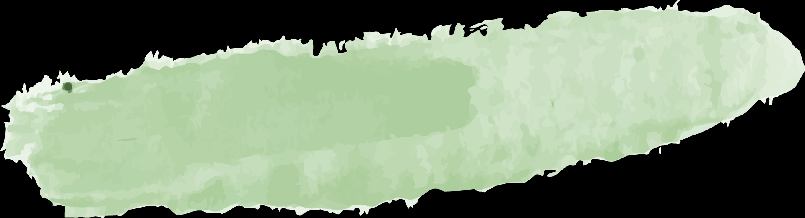

مراجعة الدرس السابق .. بالاختيار العشوائي بواسطة
السؤال 3
السؤال 2
السؤال 1
يمكننا العثور على المعاملات الرياضية في مايكروسفت كود في فئة ..
ما نتيجة العملية التالية :
(20+5**2)/5
يطلق على الرموز التي تساعدك على إجراء العمليات الرياضية
Math حساب
9
المعاملات الرياضية
يعمل الامر اثناء تكرار while حتى يتم الوصول إلى حالة معينة ويتم إثبات العبارة خاطئة
صح ام خطأ
تقع نقطة الأصل ( 0,0 ) في الزاوية العلوية اليسرى
صح ام خطأ
السؤال 5
السؤال 4
صح
صح

Slide 5

من خلال قراءة الصورة والحوار والمناقشة.. (جماعي )
اكتشفي موضوع درسنا لهذا اليوم ..

Slide 6
الوحدة الثالثة
البرمجة بواسطة المايكروبت
الدرس الثالث : اتخاذ القرارات

Slide 7
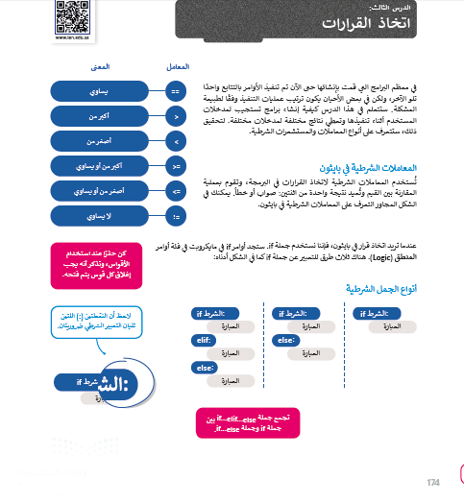
تصفحي الكتاب ص174 لاستنتاج اهداف الدرس

Slide 8
أهداف الدرس :
المعاملات الشرطية في بايثون
أنواع الجمل الشرطية
الادخال
02
03
01
تطبيقات على كل نوع
تطبيقات المستشعرات
برنامج الحرارة

Slide 9
أهداف الدرس :
المعاملات الشرطية في بايثون
أنواع الجمل الشرطية
الادخال
02
03
01
تطبيقات على كل نوع
تطبيقات المستشعرات
برنامج الحرارة

Slide 10
من خلال (القراءة الفعالة ) ص 174 اكملي الجدول التالي ..
المعامل | المعنى
== | يساوي
< | أكبر من
> | أصغر من
=< | اكبر من او يساوي
=> | اصغر من او يساوي
=! | لا يساوي
المعامل | المعنى
 | يساوي
 | أكبر من
 | أصغر من
 | اكبر من او يساوي
 | اصغر من او يساوي
 | لا يساوي

Slide 11
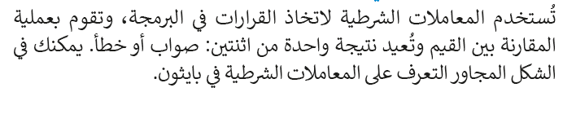
المعاملات الشرطية

Slide 12

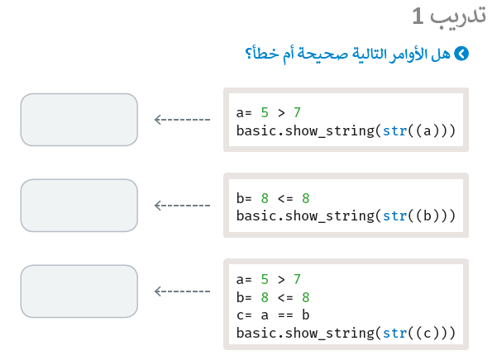


تقويم مرحلي

Slide 13
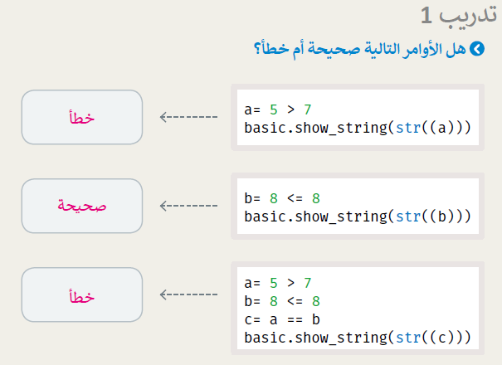
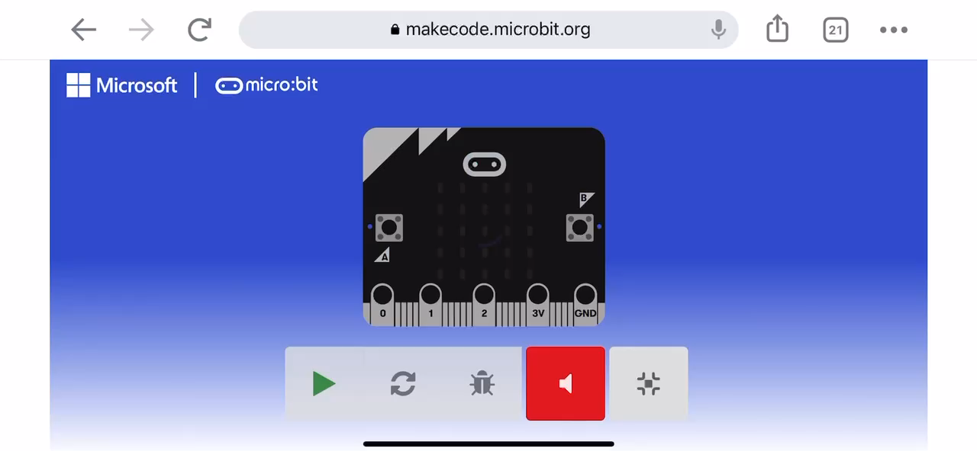
تقويم مرحلي

Slide 14
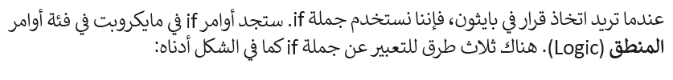
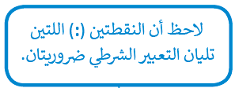
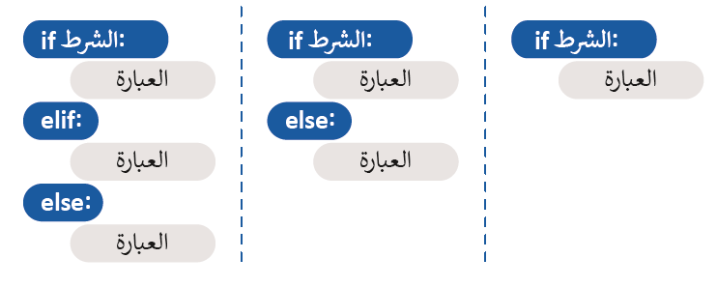
اتخاذ القرار

Slide 15
اكتشفي أنواع الجمل الشرطية في الأحاديث التالية .. بعد القراءة الفعالة ص175-178
الحديث | الصيغة
من أتى كاهناً فصدقه بما يقول فقد كفر بما انزل على محمد ﷺ
من سن في الإسلام سنة حسنة كان له أجرها وأجر من عمل بها من بعده لا ينقص ذلك من أجورهم شيئا، ومن سن في الإسلام سنة سيئة كان عليه وزرها ووزر من عمل بها من بعده لا ينقص ذلك من أوزارهم شيئا
مَنْ نَفَّسَ عَنْ مُؤْمِنٍ كُرْبَةً مِنْ كُرَبِ الدُّنْيَا، نَفَّسَ اللَّهُ عَنْهُ كُرْبَةً مِنْ كُرَبِ يَوْمِ الْقِيَامَةِ، وَمَنْ يَسَّرَ عَلَى مُعْسِرٍ، يَسَّرَ اللَّهُ عَلَيْهِ فِي الدُّنْيَا وَالْآخِرَةِ، وَمَنْ سَتَرَ مُسْلِمًا، سَتَرَهُ اللَّهُ فِي الدُّنْيَا وَالْآخِرَةِ، وَاللَّهُ فِي عَوْنِ الْعَبْدِ مَا كَانَ الْعَبْدُ فِي عَوْنِ أَخِيهِ، وَمَنْ سَلَكَ طَرِيقًا يَلْتَمِسُ فِيهِ عِلْمًا، سَهَّلَ اللَّهُ لَهُ بِهِ طَرِيقًا إِلَى الْجَنَّةِ، وَمَا اجْتَمَعَ قَوْمٌ فِي بَيْتٍ مِنْ بُيُوتِ اللَّهِ، يَتْلُونَ كِتَابَ اللهَّ، وَيَتَدَارَسُونَهُ بَيْنَهُمْ، إِلَّا نَزَلَتْ عَلَيْهِمِ السَّكِينَةُ، وَغَشِيَتْهُمُ الرَّحْمَةُ وَحَفَّتْهُمُ الْمَلَائِكَةُ، وَذَكَرَهُمُ اللَّهُ فِيمَنْ عِنْدَهُ، وَمَنْ بَطَّأَ بِهِ عَمَلُهُ، لَمْ يُسْرِعْ بِهِ نَسَبُهُ
الحديث | الصيغة
من أتى كاهناً فصدقه بما يقول فقد كفر بما انزل على محمد ﷺ | جملة if الشرطية البسيطة
من سن في الإسلام سنة حسنة كان له أجرها وأجر من عمل بها من بعده لا ينقص ذلك من أجورهم شيئا، ومن سن في الإسلام سنة سيئة كان عليه وزرها ووزر من عمل بها من بعده لا ينقص ذلك من أوزارهم شيئا | جملة if … else الشرطية
مَنْ نَفَّسَ عَنْ مُؤْمِنٍ كُرْبَةً مِنْ كُرَبِ الدُّنْيَا، نَفَّسَ اللَّهُ عَنْهُ كُرْبَةً مِنْ كُرَبِ يَوْمِ الْقِيَامَةِ، وَمَنْ يَسَّرَ عَلَى مُعْسِرٍ، يَسَّرَ اللَّهُ عَلَيْهِ فِي الدُّنْيَا وَالْآخِرَةِ، وَمَنْ سَتَرَ مُسْلِمًا، سَتَرَهُ اللَّهُ فِي الدُّنْيَا وَالْآخِرَةِ، وَاللَّهُ فِي عَوْنِ الْعَبْدِ مَا كَانَ الْعَبْدُ فِي عَوْنِ أَخِيهِ، وَمَنْ سَلَكَ طَرِيقًا يَلْتَمِسُ فِيهِ عِلْمًا، سَهَّلَ اللَّهُ لَهُ بِهِ طَرِيقًا إِلَى الْجَنَّةِ، وَمَا اجْتَمَعَ قَوْمٌ فِي بَيْتٍ مِنْ بُيُوتِ اللَّهِ، يَتْلُونَ كِتَابَ اللهَّ، وَ يَتَدَارَسُونَهُ بَيْنَهُمْ، إِلَّا نَزَلَتْ عَلَيْهِمِ السَّكِينَةُ، وَغَشِيَتْهُمُ الرَّحْمَةُ وَحَفَّتْهُمُ الْمَلَائِكَةُ، وَذَكَرَهُمُ اللَّهُ فِيمَنْ عِنْدَهُ، وَمَنْ بَطَّأَ بِهِ عَمَلُهُ، لَمْ يُسْرِعْ بِهِ نَسَبُهُ | جملة if … elif

Slide 16
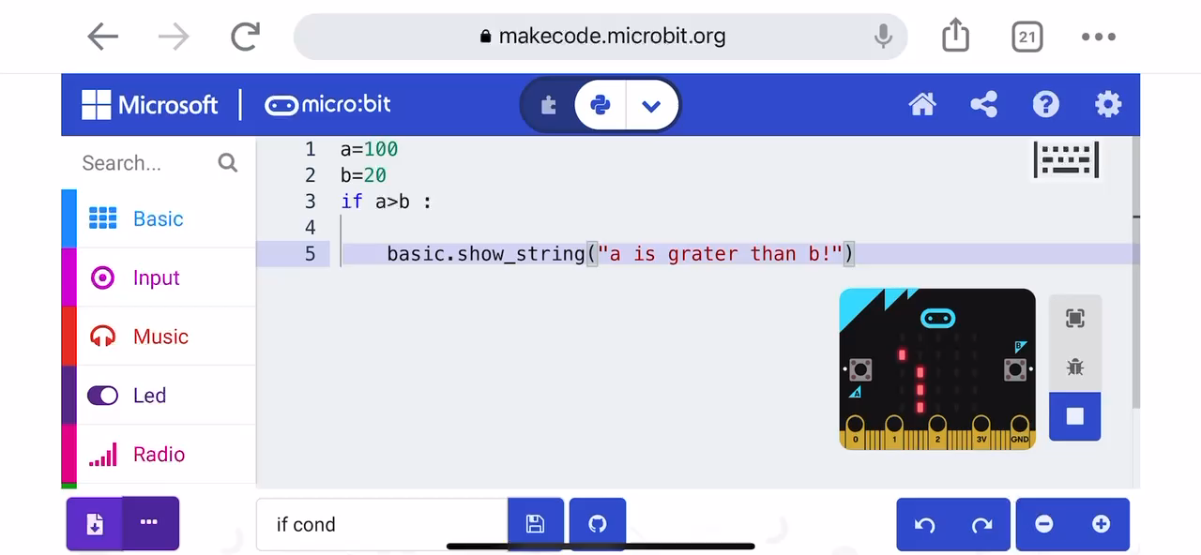
من خلال الفيديو استنتجي الهدف من البرنامج وكيف تم كتابته ؟ (فردي )
بعد مشاهدة الكود البرمجي
تبين ان هناك عددين a,b
وظهر على الشاشة
a is greater than b

Slide 17
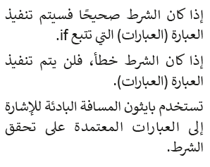
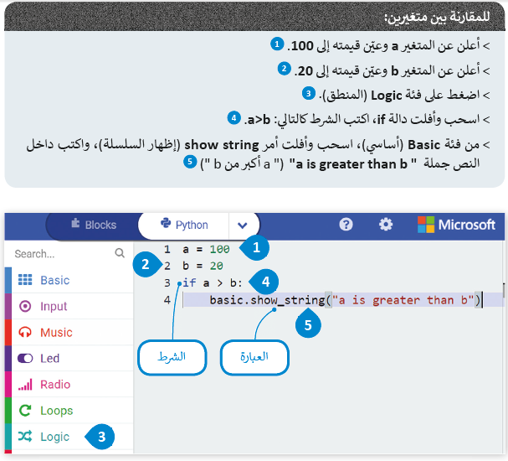
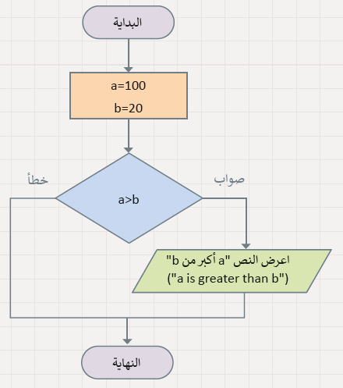
جملة if الشرطية البسيطة

Slide 18
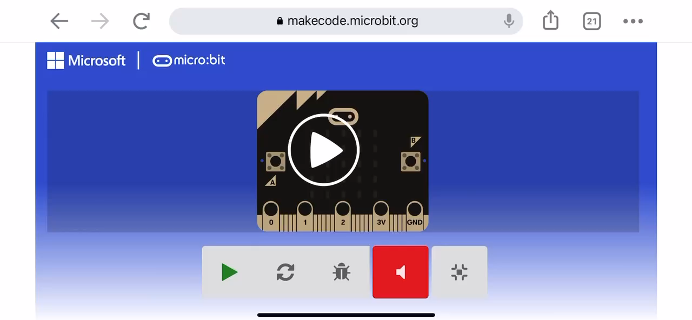
من خلال الفيديو استنتجي الهدف من البرنامج وكيف تم كتابته ؟ (فردي )
بعد مشاهدة الكود البرمجي
تبين ان هناك عددين a,b
وظهر على الشاشة
b is greater than or equal to a

Slide 19

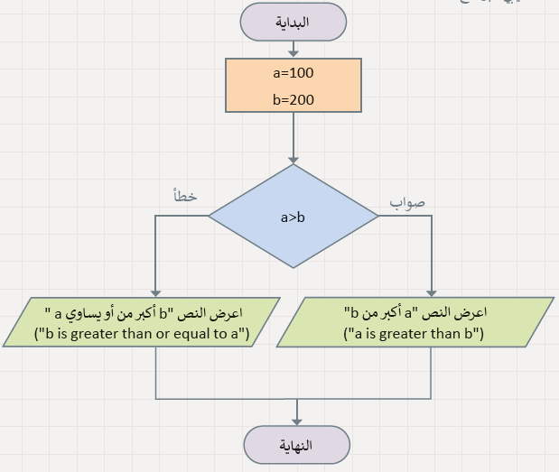
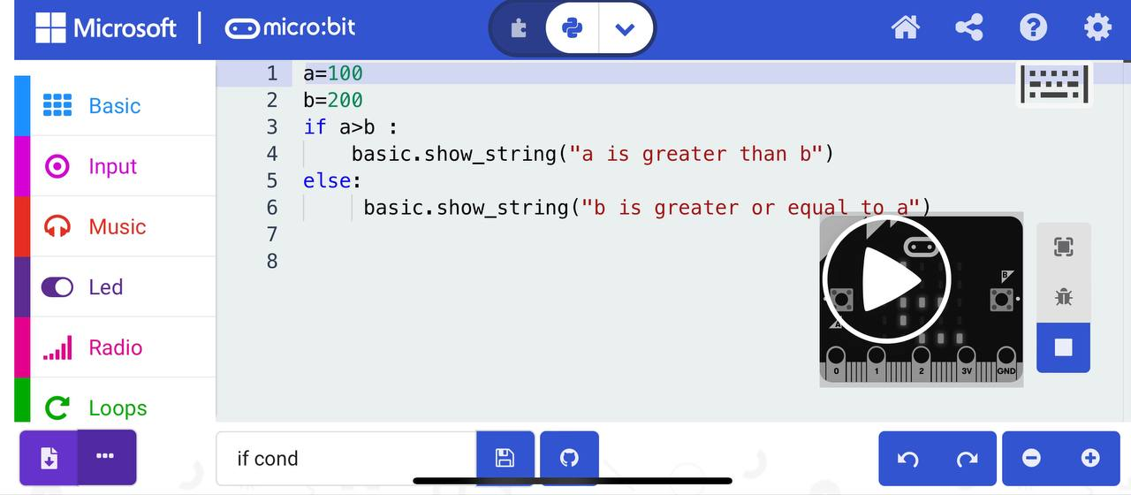
جملة if.. else الشرطية

Slide 20
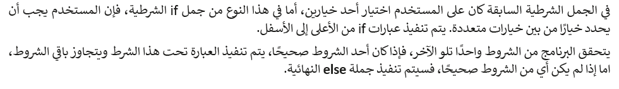
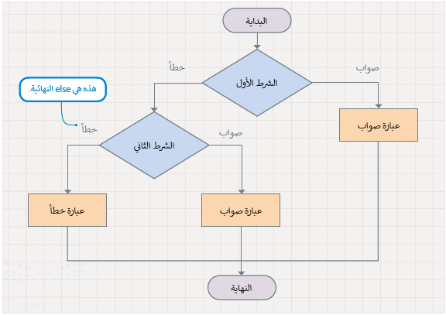
جملة if.. elif الشرطية

Slide 21
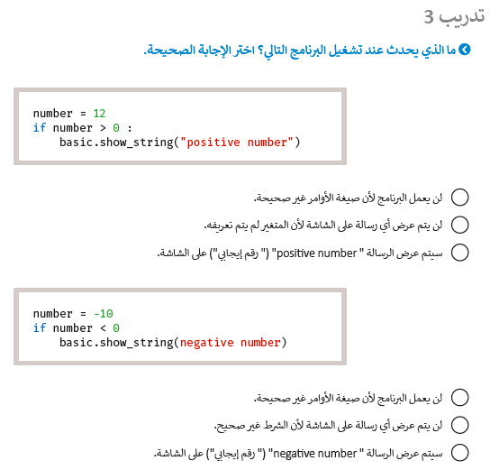
تقويم مرحلي

Slide 22
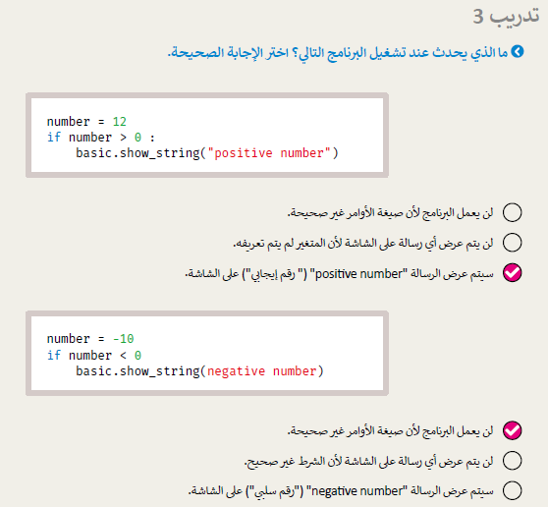
تقويم مرحلي

Slide 23
أهداف الدرس :
المعاملات الشرطية في بايثون
أنواع الجمل الشرطية
الادخال
02
03
01
تطبيقات على كل نوع
تطبيقات المستشعرات
برنامج الحرارة

Slide 24

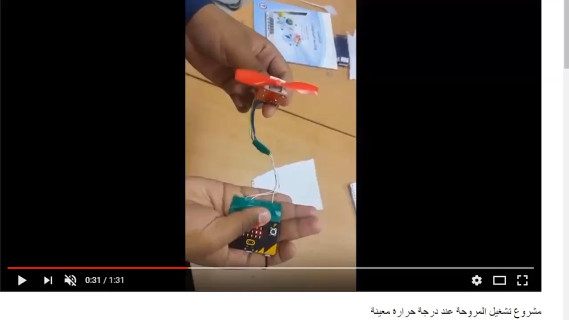

من خلال المشاهدة الفعالة وتدوين الملاحظات .. (جماعي )
ما لطريقة المستخدمة لتحريك المروحة ..؟
استخدم اللمس على مكان في المايكروبت واستشعار درجة حرارة اللامس لتحريك المروحة
Notes:
https://youtu.be/qsod_TrokBo

Slide 25
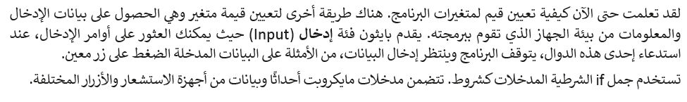
الإدخال

Slide 26
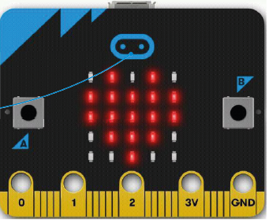
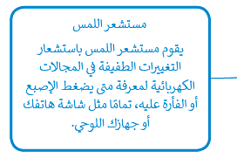
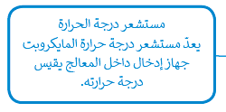
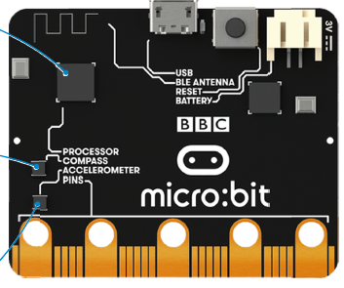
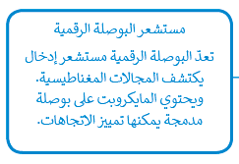
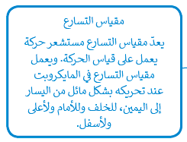
أماكن الاستشعار في المايكروبت

Slide 27
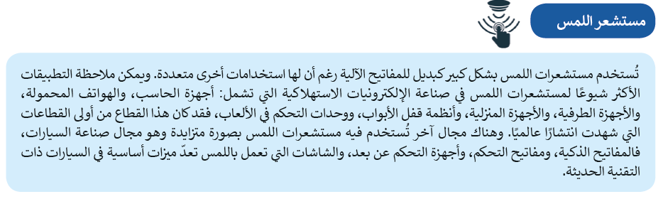
تطبيقات المستشعرات في الحياة .. الحوار والمناقشة

Slide 28
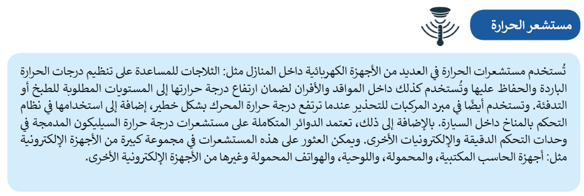
تطبيقات المستشعرات في الحياة .. الحوار والمناقشة

Slide 29
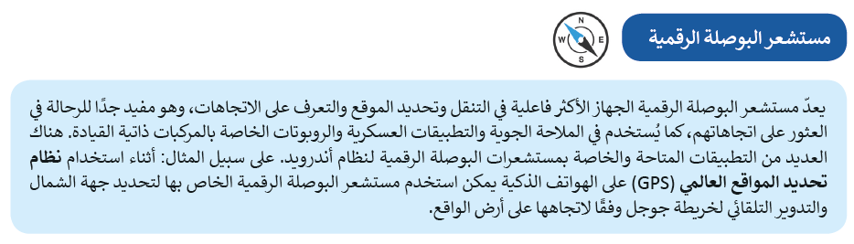

تطبيقات المستشعرات في الحياة .. الحوار والمناقشة
فيديو برمجة المايكروبت باستخدام بوصلة القبلة
Notes:
https://youtu.be/iSfN_ftMzto

Slide 30
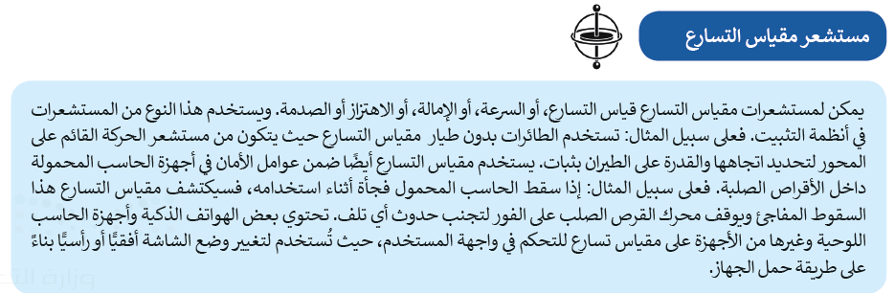
تطبيقات المستشعرات في الحياة .. الحوار والمناقشة

Slide 31
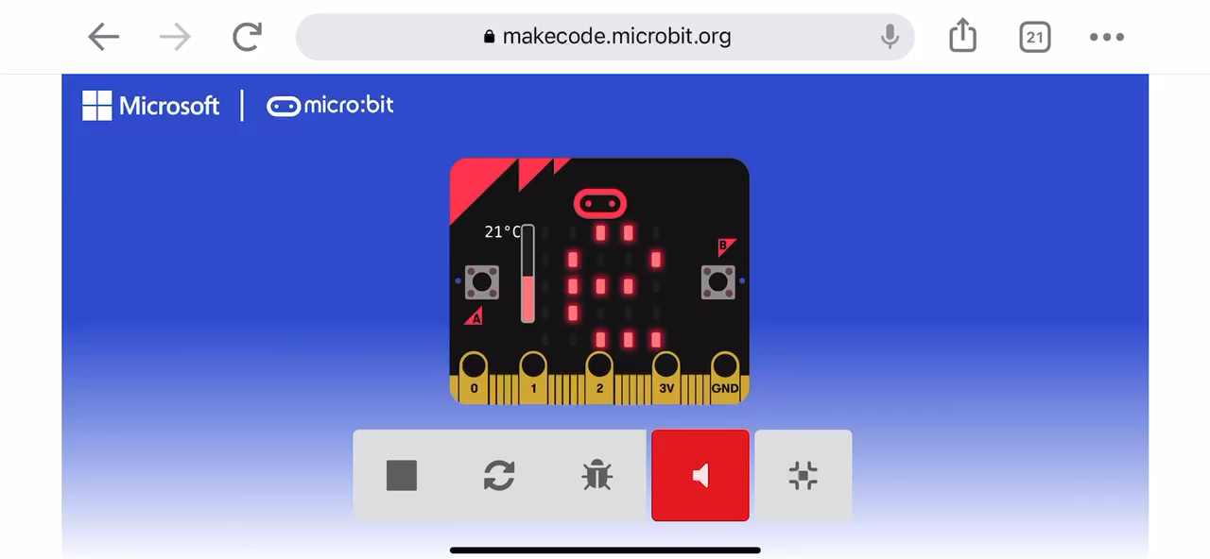
من خلال الفيديو استنتجي الهدف من البرنامج وكيف تم تصميم ذلك ؟ (فردي )
ظهور في شاشة المايكروبت
The temperature is above zero
وكذلك ظهور مؤشر درجة الحرارة

Slide 32
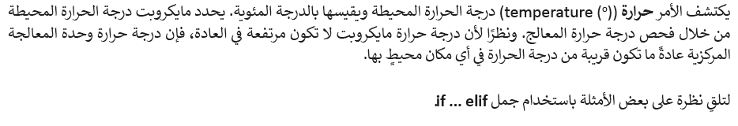
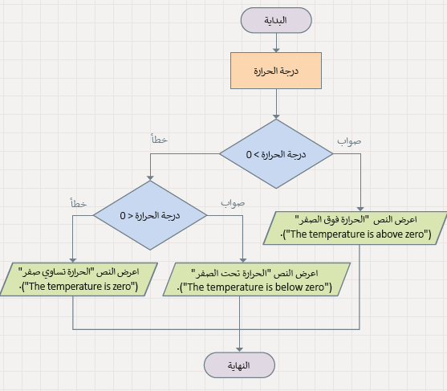
الحرارة

Slide 33

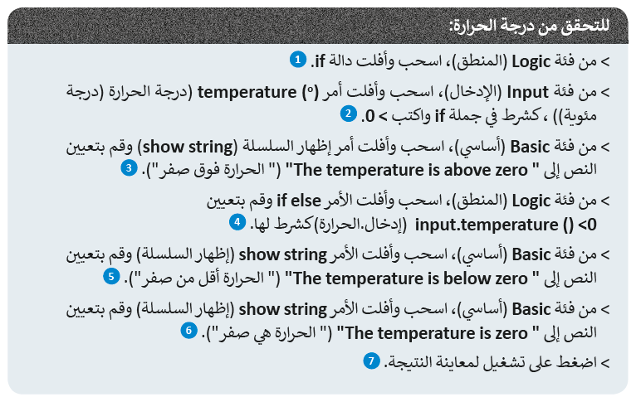
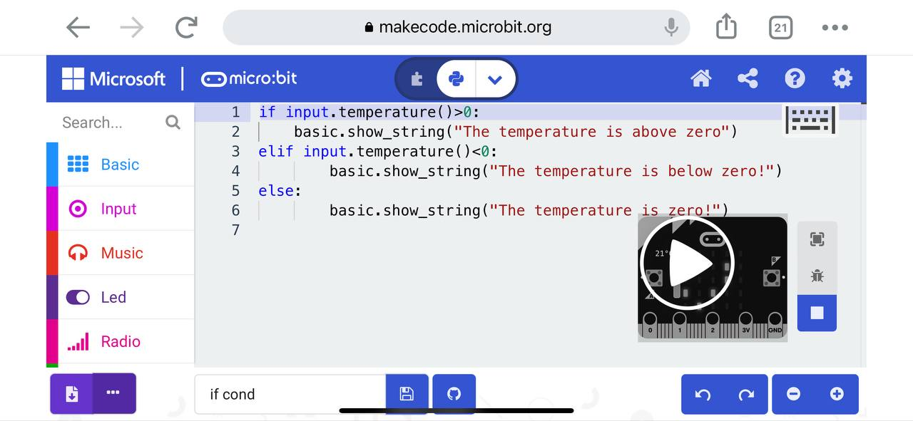
الحرارة

Slide 34
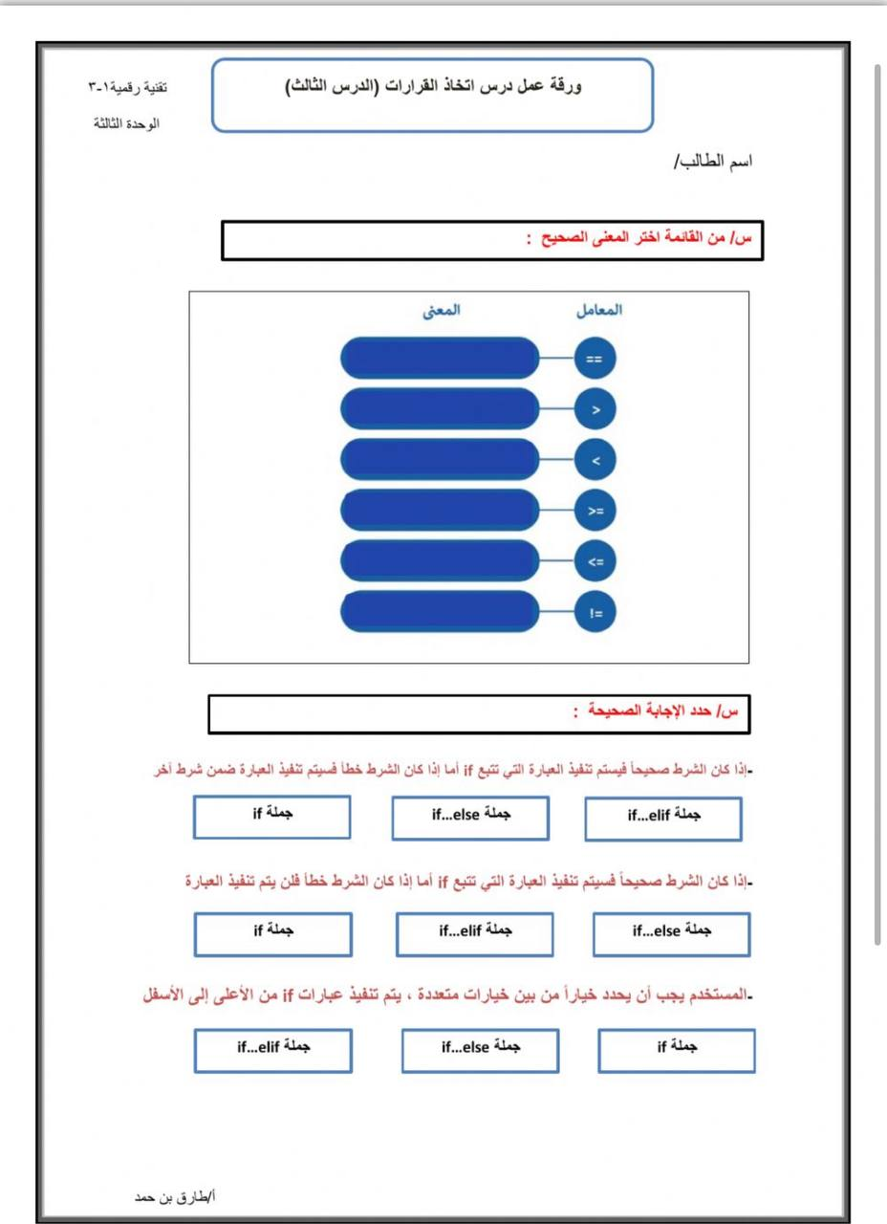
تقويم ختامي
Notes:
https://www.liveworksheets.com/uo3053196jb

Slide 35
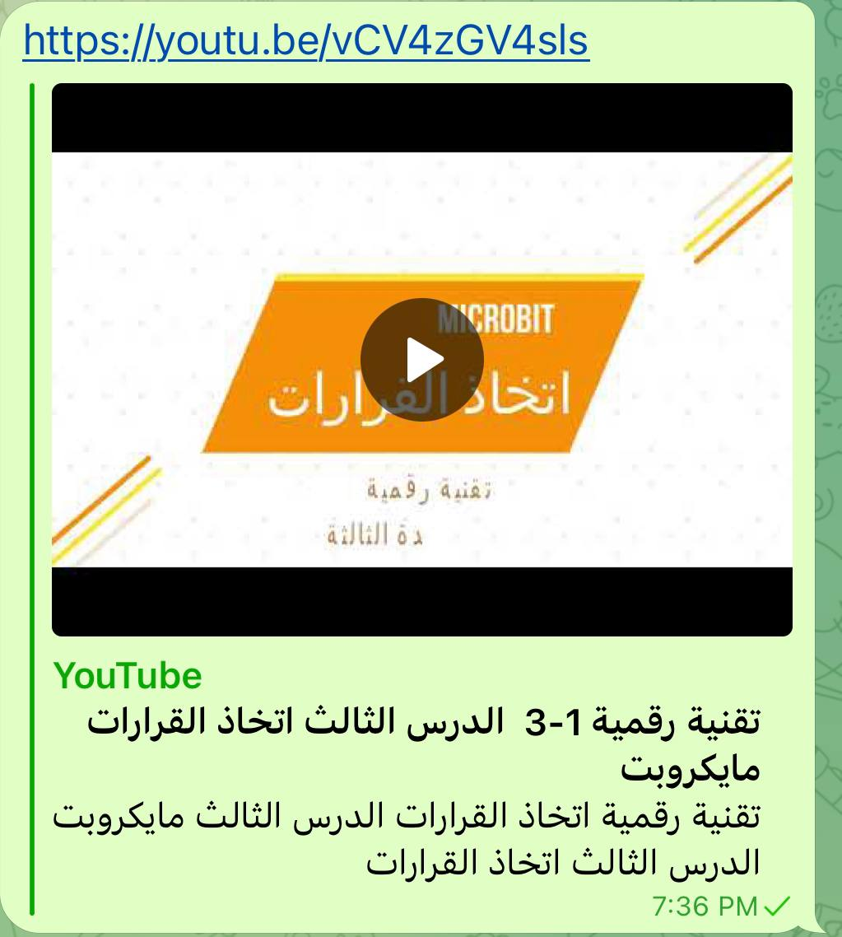
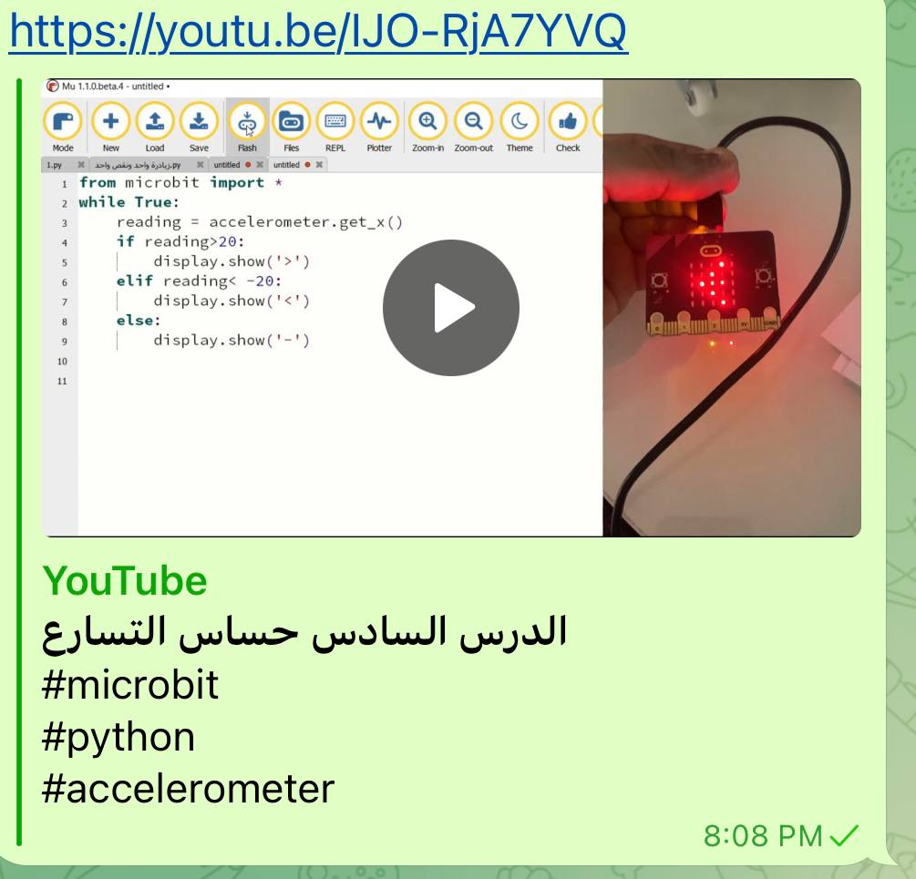
شرح مبسط للدرس الثالث
الإثراء
مشروع حساب التسارع
Notes:
https://youtu.be/vCV4zGV4sls
https://youtu.be/IJO-RjA7YVQ

Slide 36
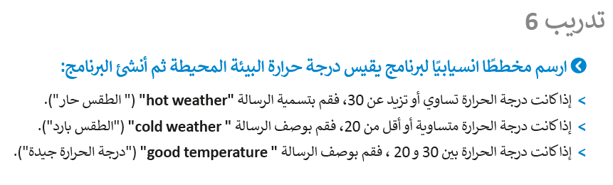
المهمة الأدائية
يتم ارساله عن طريق المنصة

Slide 37
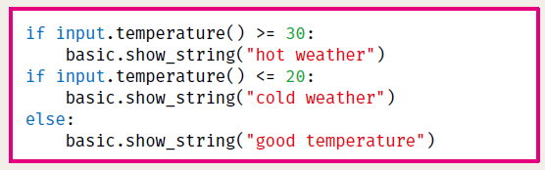
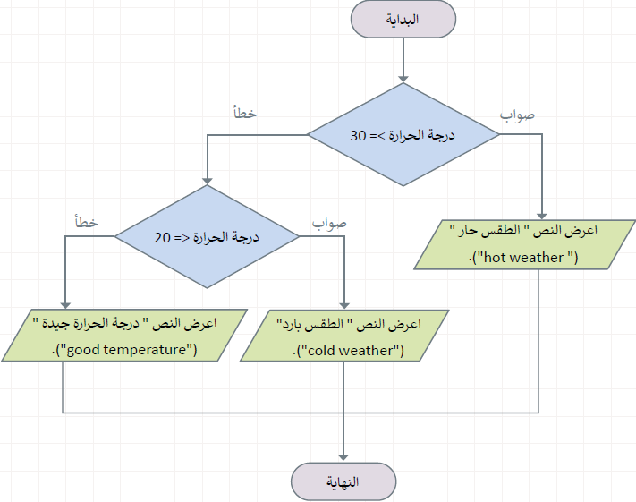
المهمة الأدائية

Slide 38
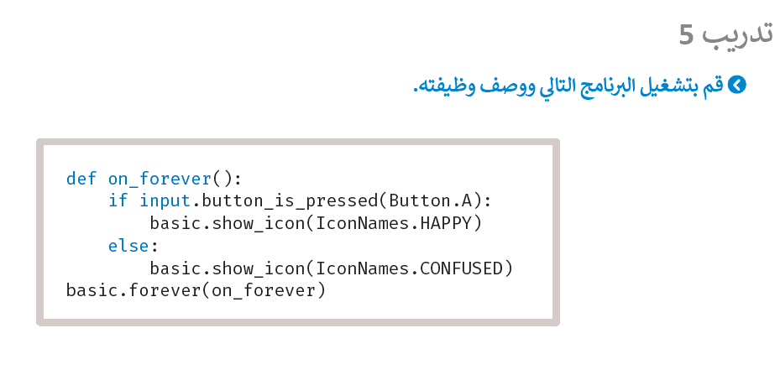
الواجب

Slide 39
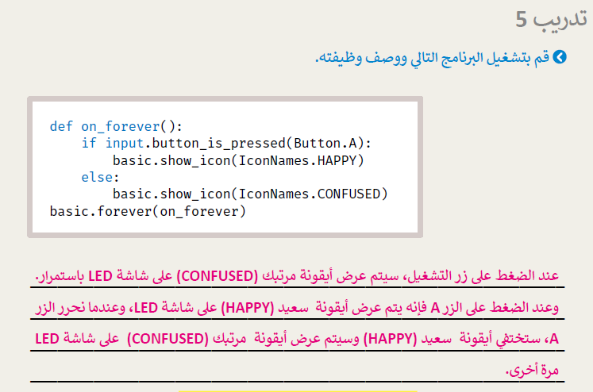
الواجب

Slide 40
Thank you ☺

